Slide 1
Grafické techniky
Volná grafika, základní druhy a techniky

Slide 2
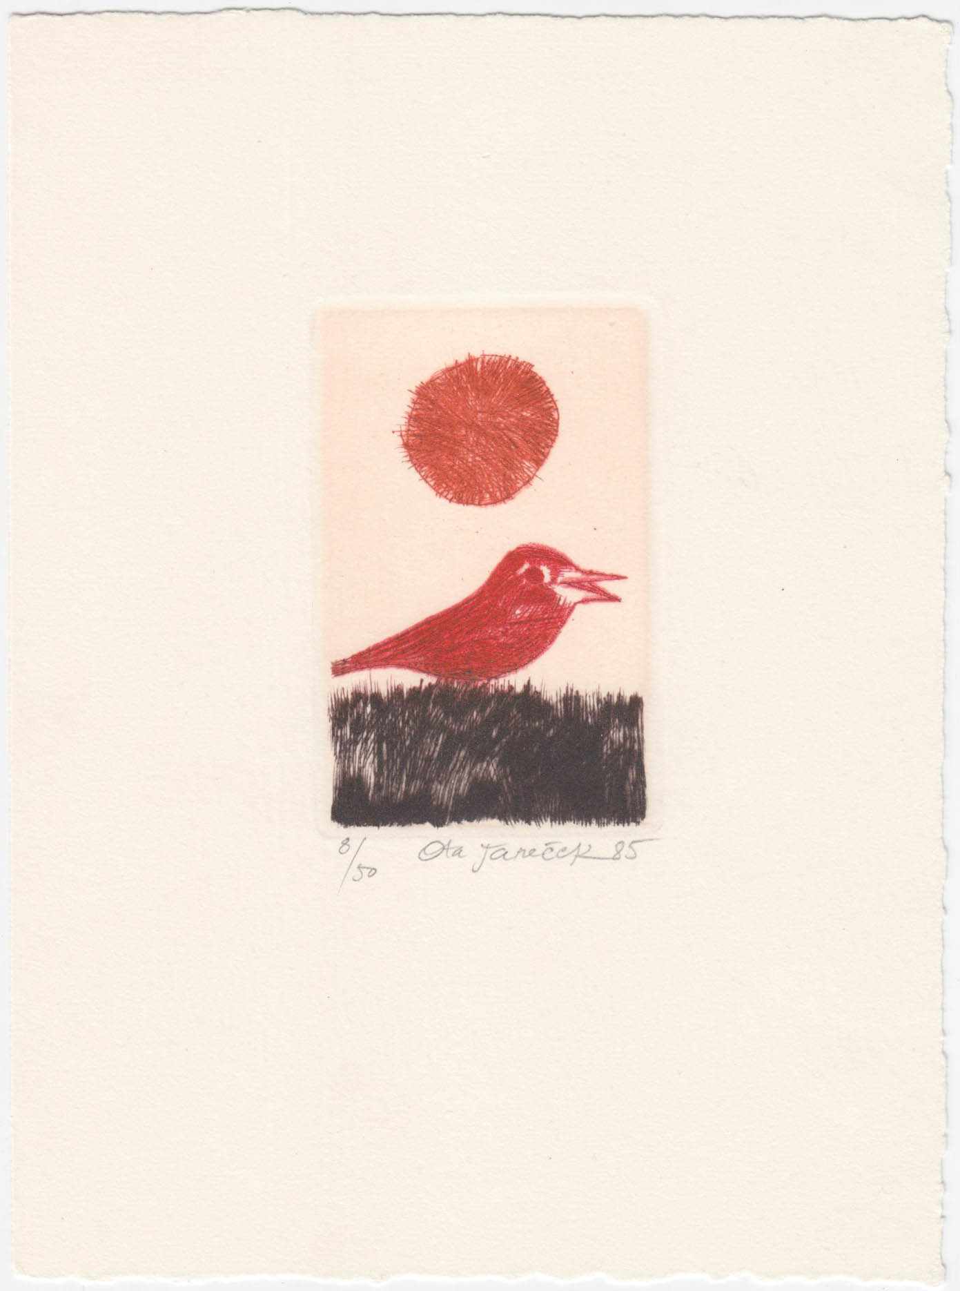
Ota Janeček, Ptáček a slunce, suchá jehla, 1985

Slide 3
Grafika
Grafika ve smyslu umělecké grafiky je jedním z druhů výtvarného umění. Obecně můžeme říci, že grafikou nazýváme umělecké dílo, kdy umělec použije jednu z grafických technik a dílo rozmnoží ručním řemeslným postupem na předem stanovený počet exemplářů. Počet exemplářů tvoří náklad, za který umělec odpovídá, a proto jej také podepisuje. Každý z exemplářů je považován za originál, nikoliv za kopii.

Slide 4
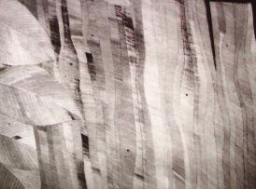
Jiří John, Dřevo,grafika, 1970
Muzeum umění Olomouc

Slide 5
Historie grafiky
První grafické tisky se objevily v Číně v 6. století. Používanou technikou byl dřevořez, pomocí něhož se tiskly náboženské amulety. První dochovanou knihou, která se tiskla pomocí dřevořezu je z roku 868. Ve 13. století se dřevěné štočky používaly k tisku na plátno. Postupem času již technika dřevořezu či později dřevorytu přestala vyhovovat a umělci hledali techniku a materiál, který by byl schopen přenést jemnější práci. Odkud pramení vynález tisku z hloubky – kdy umělec vyryje námět do ocelové či měděné destičky.

Slide 6
Rozdělení grafiky
Volná grafika
Volná grafika (též grafika umělecká) je grafikou, která je zcela duševním majetkem svého tvůrce. Umělec tvoří dílo dle vlastní volné představy, jeho je námět, myšlenka i provedení. Díla mají nejblíže k obrazům.
Užitá grafika
Jde o grafiku k praktickým účelům. Patří sem novoročenky, ex libris, pozvánky, svatební oznámení, ale i plakáty, knižní obaly ap. Jelikož všechny tyto obory existují nejen jako původní grafika, je zde třeba rozlišovat mezi díly, která vznikla grafickými technikami a obyčejnými tisky z tiskárny.
Reprodukční grafika
Cílem reprodukční grafiky je mechanická reprodukce cizí předlohy. Ve starší literatuře je možné zaznamenat názor, že tato skupina grafiky je méně hodnotná a v principu není hodna pozornosti. Tento názor již není zastáván a neodpovídá obrovskému významu, který měla reprodukční grafika v dobách před vynalezením fotografie pro vývoj a hlavně popularizaci umění.

Slide 7
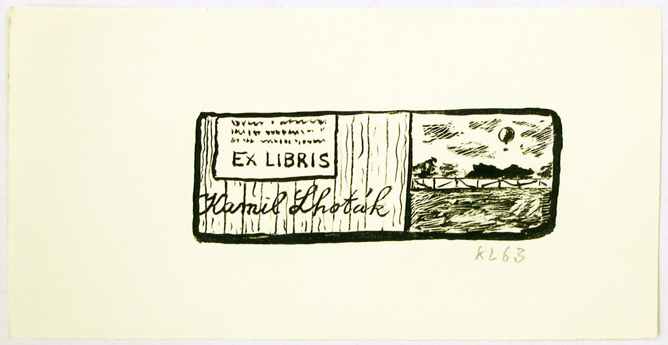
Kamil Lhoták,Ex libris, litografie, 1963

Slide 8
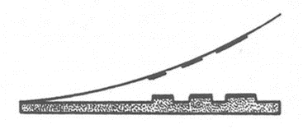
Tisk z výšky
Jedná se o nejstarší grafickou techniku. Grafik po přenesení kresby na štoček, postupně pomocí různých druhů rýtek a dlátek odebírá materiál kolem kresby. Odebrané místo bude na výsledné grafice bílé. Barva se nanáší na vyvýšená místa (odtud název „tisk z výšky“).
Zjednodušeně by se dalo říci, že tisk je obdobný principu razítka. Na tento tisk není třeba tiskařského lisu. Tisk lze provést na běžném knihařském lisu, nebo přiložit list papíru na štoček a papír přejet válečkem. Štočky se při tomto druhu tisku příliš neopotřebovávají.
Do této kategorie patří: dřevořez, dřevoryt a linoryt.

Slide 9
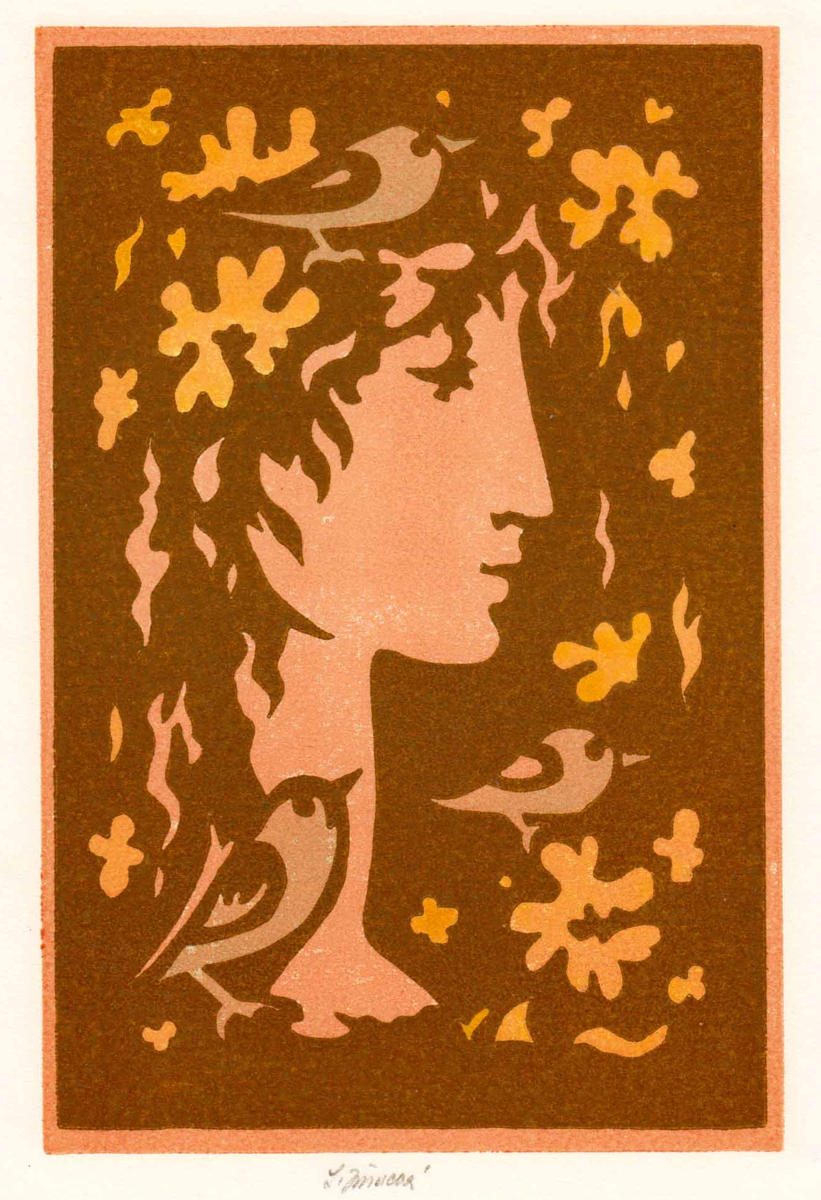
Ludmila Jiřincová, Jaro, linoryt, 1971

Slide 10
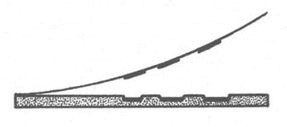
Tisk z hloubky
Již od starověku ryli zlatníci do kovu různé ornamenty, ale pouze k dekorativním účelům. Odtud byl již jen k technice tisku z hloubky - rytině. Popudem byla snaha o větší výrazovou možnost, jelikož tisk z hloubky umožňuje daleko jemnější práci.
Grafik při této technice vyryje nebo vyleptá výjev do destičky (zinkové, ocelové, měděné či hliníkové). Poté vetře barvu do vyrytých či vyleptaných míst a tlakem lisu obtiskne výjev na papír. Při této technice dochází k většímu opotřebení destiček. Některé techniky tisku z hloubky tak mají jen velmi omezený náklad.
Patří sem: rytina, lept, suchá jehla, mezzotinta, měkký kryt (vernis mou), akvatinta, oceloryt.

Slide 11
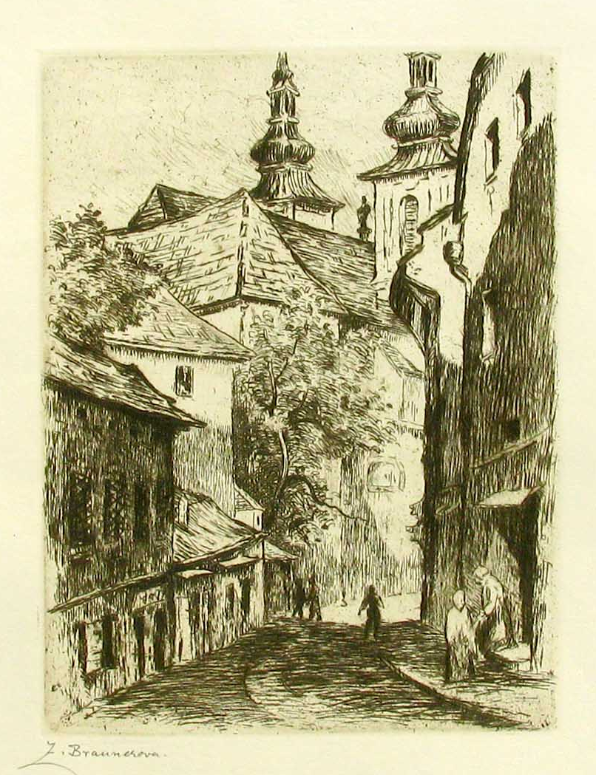
Zdena Braunerová, Dominikánská ulička, lept

Slide 12
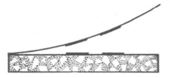
Tisk z plochy
Do této kategorie patří: litografie (kamenotisk).

Slide 13
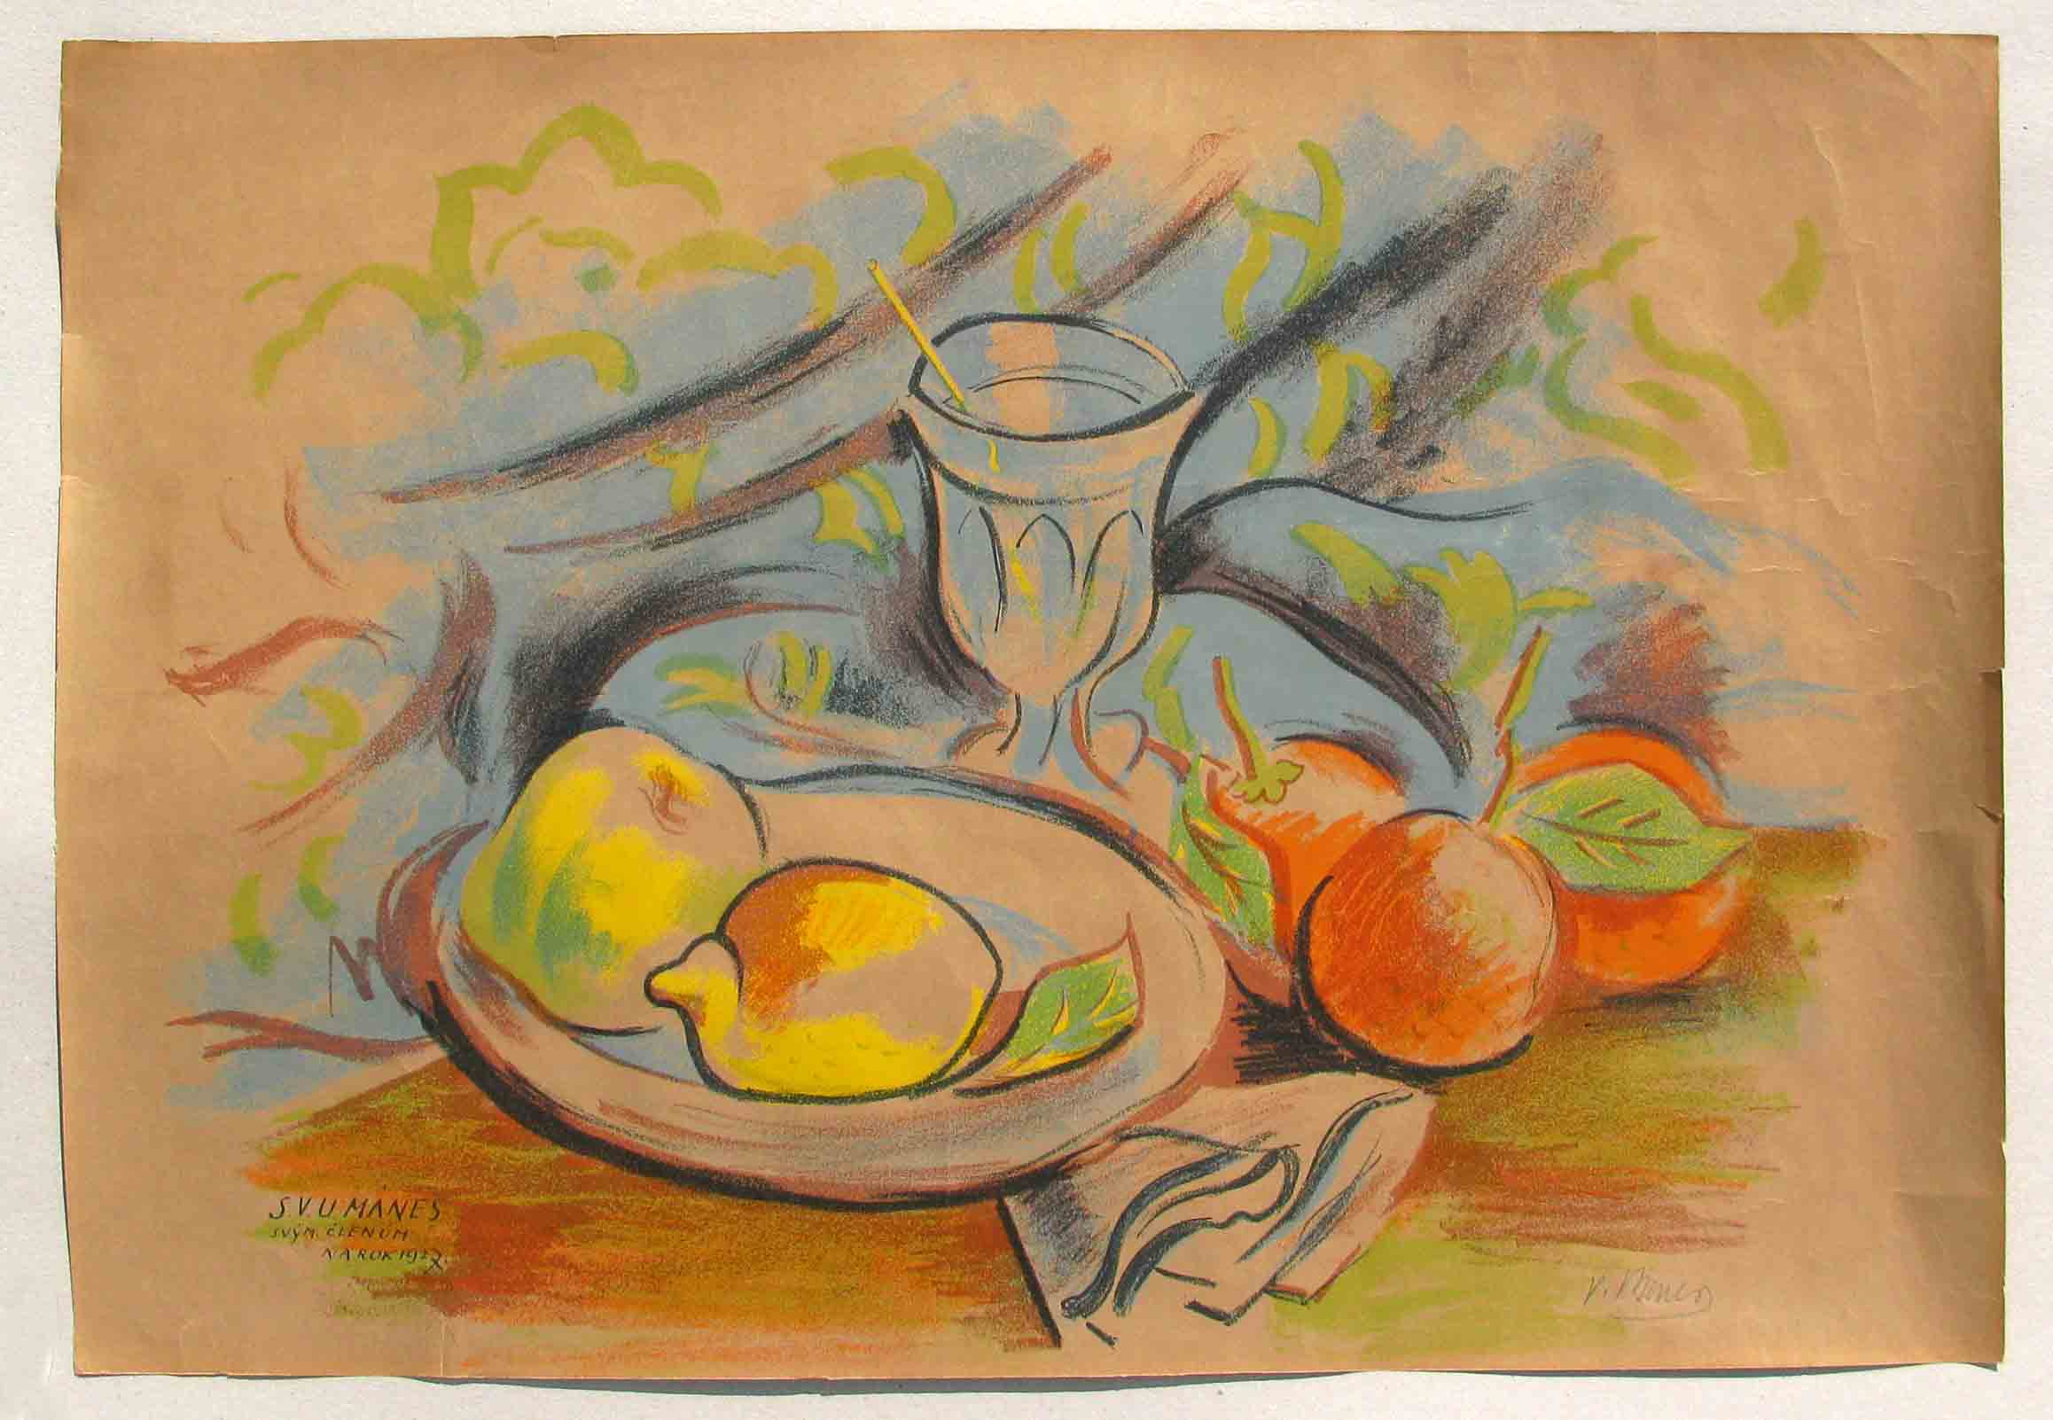
Beneš Vincenc, Zátiší s ovocem, litografie,1927

Slide 14
Ostatní grafické techniky
Kombinace technik
Existuje mnoho grafických technik, které se neřadí ani do jedné z předešlých kategorií. Zejména se jedná o:
sítotisk (serigrafie), monotyp, papíro tisk.
Některé z těchto technik již leží povážlivě na hranici grafiky.
S kombinováním grafických technik se setkáváme především u moderní grafiky. Kombinují se zejména techniky tisku z hloubky. Umělec při práci na různých částech destičky používá různé techniky. Další možností, která se opět týká především moderní grafiky, je soutisk. Umělec zhotoví dvě či více destiček a poté sou tiskne jejich obsah na sebe. Tato technika se používá především k dosažení více barev či barevných tónů na výsledné grafice.

Slide 15
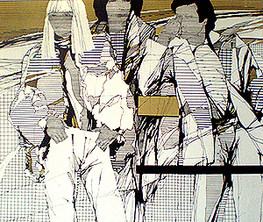
Doc. PaedDr. Jiří Eliška
Grupa, kombinovaná grafika

Slide 16
Počítačová grafika
Počítačová grafika je z technického hlediska obor informatiky, který používá počítače k tvorbě umělých grafických objektů a dále také na úpravu zobrazitelných a prostorových informací, nasnímaných z reálného světa (například digitální fotografie a jejich úprava, filmové triky). Z hlediska umění jde o samostatnou kategorii grafiky.
Za první film, kde se počítačová grafika objevila, se považuje r.2001: Vesmírná odysea, který se snažil naznačit budoucnost grafických počítačů, nicméně všechny efekty s „počítačovou grafikou“ byly tomto filmu namalované ručně a speciální efekty se vyráběly tradiční technikou s modely. Prvním filmem, při jehož vytváření byla počítačová grafika skutečně využita, byl The Andromeda Strain z roku 1971.

Slide 17
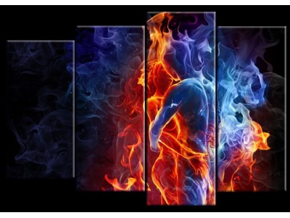
Oheň, počítačová grafika, čtyřdílný obraz na plátně, Art Praha

Slide 18
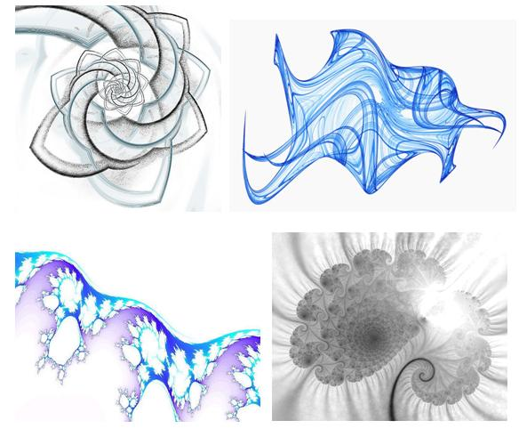
Počítačová grafika

Slide 19
Grafické sounáležitosti
Papír
Drtivá většina grafických listů je tištěna na papír. Existuje jen několik málo výjimek (tisk na hedvábí, plátno, sklo ap.) které se dají považovat spíše za kuriozity. Nejstarším papírem je papír ruční. Strojový papír vznikl až na začátku 19. století a od poloviny tohoto století je používán i na tisk grafik. Přesto je i dnes většina kvalitních grafických listů tištěna na papír ruční a to zejména pro vhodnější vlastnosti při tisku.
Tisk
V počátcích grafiky byl umělec autorem námětu, rytcem i tiskařem. Dnes je poměrně časté, že si umělci nechávají své grafiky tisknout
Autorské tisky
Autorským tiskem (též tisk zkusmý) se rozumí výtisk mimo náklad. Tento výtisk je podepsán autorem a označen E.A., A.T., aut. tisk ap. Počet autorských tisků by nikdy neměl přesáhnout 5–10 % číslovaného nákladu. Jedná se o tisky, při nichž autor zkouší různé barevné tóny či stav desky. Často si také autor pořídí několik málo autorských tisků pro svůj archiv v případě, že byl celý náklad objednán sběratelem či institucí. U některých důležitějších děl je číslován i náklad autorských tisků. Na rozdíl od běžného číslovaní, kde se používají arabské číslice, se autorské tisky číslují římsky. Označení E.A. VIII/XX pak znamená tisk č. 8 z nákladu 20 autorských tisků.
Tiskařská značka
Je důkazem, že grafiku tiskl sám autor. Většinou bývá umístěna vlevo hned pod okraj tiskové plochy. Tiskařské značky se vyskytují výhradně na moderní grafice. Je jich poměrně málo – jestliže list nemá tiskařskou značku, tak to neznamená, že jej autor netiskl sám. Někdy autoři do vedle podpisu či na zadní stranu připisují „vytiskl autor“ ap. Jestliže byl list vytištěn některým ze známých tiskařů, může mít i pečeť, slepotisk či tiskařskou značku tiskaře nebo tiskařské dílny a nikoliv autora grafiky.
Podpis
Celou rozlehlou oblast grafiky by bylo možno dělit jinak, a to na listy umělcem podepsané a nepodepsané. Podpis má být jakousi zárukou pravosti. Zvyk podepisovat grafiky se ujal až v druhé polovině . Listy se podepisují zásadně tužkou. U moderní grafiky můžeme říci, že listy jsou až na výjimky signovány.
Náklad
Nákladem se rozumí celkový počet listů vytištěných z jedné desky. Ve většině případů nepřesahuje náklad 100 tisků. Při tisku dochází k postupnému opotřebování desky a některé techniky (např. suchá jehla, mezzotinta) poskytnou jen zhruba 40–50 kvalitních tisků.

Slide 20
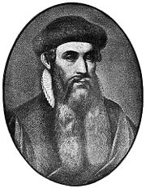
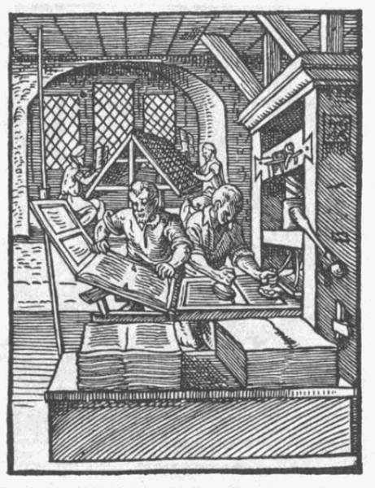
Malé odbočení ke knihtisku
Za první tištěnou knihu na světě se považuje ilustrovaná buddhistická sútra, vydaná roku 868 v Číně. To je podivuhodné, neboť se všeobecně tvrdí, že knihtisk vynalezl v roce 1445 Johannes Gutenberg. On se tedy jmenoval Gansfleisch, ale pro slavného tiskaře asi bylo nepřijatelné, aby se představoval nějak jako „husí maso“, tak zvolil pseudonym.
Nejstarší česky tištěnou knihou je Kronika trojánská, vydaná v roce 1468.

Slide 21
Zdroje:
Internet
R.Troja, B. Mráz, Malý slovník výtvarného umění

